Slide 1
HISTÓRIAS
EM
QUADRINHOS

Slide 2
O QUE É UMA HISTÓRIA EM QUADRINHOS?
Como o próprio nome já diz é “uma história (uma narrativa) contada em quadrinhos”, desenhados um após o outro, criando-se uma sequência de ações e assim uma história com começo, meio e fim.
Veja:

Slide 3
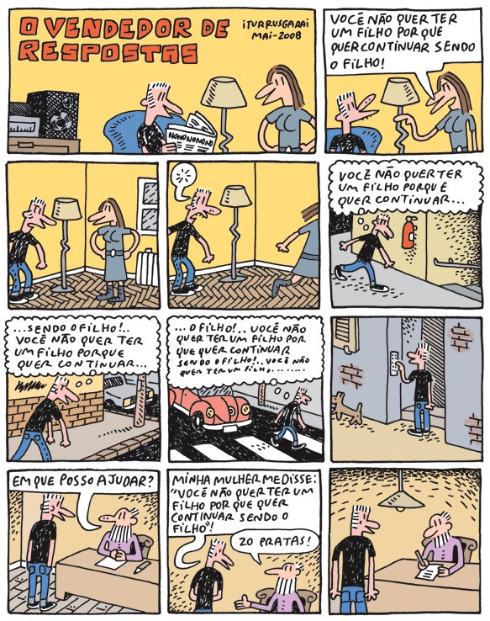

Slide 4
Como são conhecidas as histórias em quadrinhos em outros lugares do mundo?
As Histórias em quadrinhos recebem diferentes nomes dependendo do lugar, por exemplo:
Nos EUA são chamadas de comic strips (tiras cômica);
Na França são chamadas de bandes dessinées (bandas ou tiras desenhadas);
Na Itália, são chamadas de fumetti (nome que faz referência aos balõezinhos que saem da boca das personagens;
Na América Espanhola são chamades de historietas, no Japão, mangá; em Portugal histórias aos quadradinhos; na Espanha, tabeó.

Slide 5
E no Brasil?
No Brasil são chamadas de História em Quadrinhos ou HQs e as revistas em forma de quadrinhos são chamadas de gibis

Slide 6
Afinal de contas, o que são os quadrinhos?
São uma forma de linguagem que usa desenhos para narrar uma história, um caso, um episódio.
Os quadrinhos são desenhados um após o outro, criando uma sequência e assim uma história.

Slide 7
A LINGUAGEM DOS QUADRINHOS
As histórias em quadrinhos apresentam dois tipos de linguagem: a verbal e a não-verbal

Slide 8
OS AUTORES DE HISTÓRIAS EM QUADRINHOS
O criador/autor de quadrinhos é chamado de cartunista: criador de cartuns (cartoon) que significa “esboço”, “desenho”;
PRINCIPAIS NO BRASIL: Ziraldo (autor de O menino maluquinho); Mauricio de Sousa (autor da Turma Da Mônica); Murício Ricardo; Glauco Villas Boas

Slide 9
COMO SE LÊ UMA HISTÓRIA EM QUADRINHOS?
A história em quadrinhos é lida como qualquer outro texto: da esquerda para a direita. Nunca de baixo para cima, nem da direita para a esquerda. Se fizer assim, você não se entenderá a história, pois se perde a sequência narrativa.

Slide 10
OS PERSONAGENS DAS HQs
Existem muitos personagens de HQs, entre os que mais conhecemos estão A turma da Mônica, Mafalda e Calvin. Estas personagens sempre aparecem em nossos livros da escola, não é mesmo?
Vamos conhecer um pouco sobre eles?

Slide 11
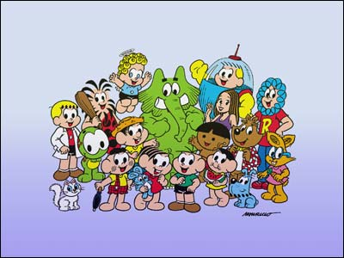
TURMA DA MÔNICA

Slide 12
TURMA DA MÔNICA
Turma da Mônica é um grupo de personagens de história em quadrinhos criado porMauricio de Sousa no ano de 1959.
É o maior dos grupos (chamados de "turmas") de personagens criadas pelo cartunista, possuindo ainda uma série de minigrupos, nos quais as personagens passam por várias peripécias cotidianas.

Slide 13
PERSONAGENS DA TURMA DA MÔNICA
Os primeiros personagens da Turma da Mônica foram Bidu e Franjinha publicados pela Editora Continental em 1960.
^{Depois} foram criados os outros personagens: Cebolinha, Magali, Cascão e os outros que aparecem nos diferentes episódios.
São tantos os personagens que a turma da Mônicapode ser dividida em diferentes turmas;

Slide 14
MÔNICA
Mônica é o personagem mais conhecido de Mauricio de Sousa. Representa uma menina forte, decidida, que não leva desaforo pra casa mas, ao mesmo tempo, tem momentos de feminilidade e poesia. Mora com os pais, tem um cãozinho chamado Monicão e vive pra baixo e pra cima agarrada a um coelho de pelúcia. E este coelho, que ela trata com todo o carinho, também serve de "arma" contra os meninos. Principalmente o Cebolinha e o Cascão, que não param de "aprontar" com ela

Slide 15
CEBOLINHA
Cebola, um garoto de cabelos espetados que, quando falava, trocava o “R” pelo “L”, existiu mesmo, fazia parte de uma turma de garotos, lá de Mogi das Cruzes, e acabou emprestando suas características para o Cebolinha, personagem criado em 1960 por Mauricio de Sousa. Ele já foi mais gordinho, mais crescidinho e até mais cabeludo, mas sempre com o mesmo jeito “englaçado” de falar.

Slide 16
CASCÃO
Cascão nasceu em 1961, baseado nas recordações de infância do próprio Mauricio.
Ele conta que, no início, teve receio da reação do público para com este personagem com uma certa “mania de sujeira”. A aceitação, entretanto, foi imediata e a popularidade cresceu tanto que desde agosto de 1982, Cascão tem sua própria revista

Slide 17
MAGALI
Magali é outro personagem baseado em pessoa real.
A Magali real é filha do Mauricio (como a Mônica e a Maria Cebolinha ) e a Magali personagem é uma das criações mais simpáticas e conhecidas da turma. A de verdade comia uma melancia inteira em criança. Daí o personagem seguir seus hábitos. Mas apesar desse apetite todo, Magali continua elegante e feminina. É a única que não vive brigando com a Mônica. Tem um gato, o Mingau, e vive com os pais.

Slide 18
CAPITÃO FEIO
É o maior vilão das histórias do Mauricio. Vive querendo poluir o mundo. Vive nos esgotos e subterrâneos ao lado de fiéis seguidores (criaturinhas de lixo). Tem levado a pior nos seus planos de sujar o mundo. Sempre termina perdendo as batalhas para a Turma da Mônica. Mas não desiste (coitado)

Slide 19
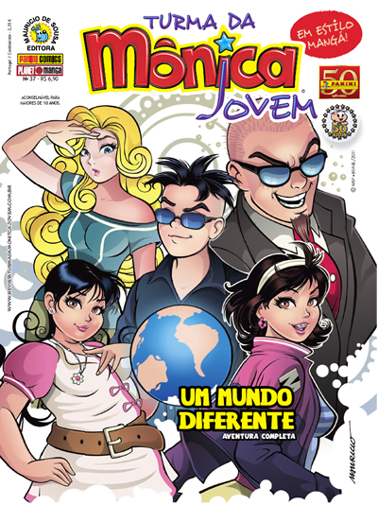
TURMA DA MÔNICA JOVEM

Slide 20
MARCA MÔNICA
A Turma da Mônica tem sido usada, ao longo do tempo, para vender diversos produtos, de produtos de higiene a petiscos para animais, passando por produtos alimentícios.
O caso de maior sucesso é o do extrato de tomate da Cica Elefante, com o Jotalhão. Nos anos 70 e 80, uma propaganda de televisão desse extrato de Tomate, com a Mônica e o Jotalhão ficou muito famosa, especialmente pelo tema musical: "Ô Mônica, abrace o elefante…

Slide 21
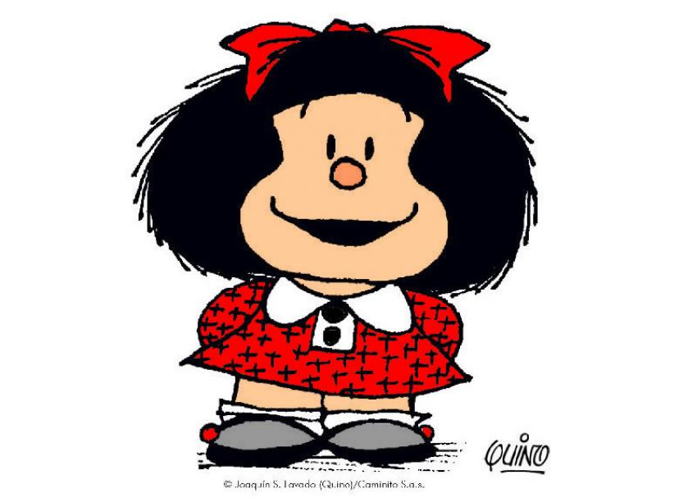
MAFALDA

Slide 22
MAFALDA
Mafalda é uma personagem de quadrinhos criada pelo cartunista argentino Joaquín Salvador Lavado, mais conhecido como Quino.
uma menina bochechuda de seis anos de idade, que odeia sopa e adora os Beatles e o desenho Pica-Pau. Ela se comporta como uma típica menina na sua idade, mas tem uma visão aguda da vida e vive questionando o mundo à sua volta, principalmente o contexto dos anos 60 em que se encontra. Sempre se trata como se fosse o presidente da Argentina.

Slide 23
MAFALDA
Vive preocupada com a Humanidade, a Paz Mundial e com o destinho do Planeta Terra;
Mafalda é uma menina contra toda e qualquer forma de depredação do meio ambiente, das pessoas e do mundo em geral;
Suas histórias são ambientadas nos anos 60;
As histórias de Mafalda são muito famosas na América Latina e Europa.

Slide 24
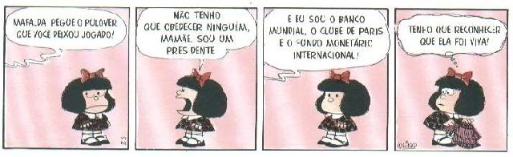
LENDO MAFALDA...

Slide 25
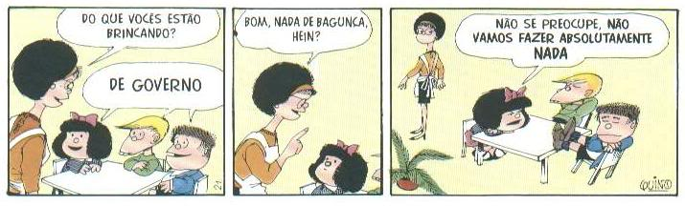

Slide 26
CALVIN E HOBES/HAROLDO
Calvin and Hobbes (Calvin & Hobbes em Portugal, Calvin e Haroldo no Brasil) é uma série de tiras criada, escrita e ilustrada pelo autor norte-americano Bill Watterson e publicada em mais de 2000 jornais do mundo inteiro entre 18 de novembro de 1985 e 31 de dezembro de 1995^{[1]}, tendo ganho em 1986 e 1988 o Reuben Award, da Associação Nacional de Cartunistas dos EUA.

Slide 27
COMO É CALVIN?
Calvin é um garoto de seis anos de idade cheio de personalidade (quer dizer marrento), que tem como companheiro Hobbes (ou Haroldo), um tigre sábio e sardónico, que para ele está tão vivo como um amigo verdadeiro, mas para os outros não é mais que um tigre de peluche/pelúcia.
Calvin é um menino super-inteligente e imaginativo, tem uma linguagem cheia de palavras difíceis e é um menino muito crítico. De acordo com algumas visões, as fantasias mirabolantes de Calvin constituem frequentemente uma fuga à cruel realidade do mundo moderno para a personagem e uma oportunidade de explorar a natureza humana para Bill Watterson, seu criador

Slide 28
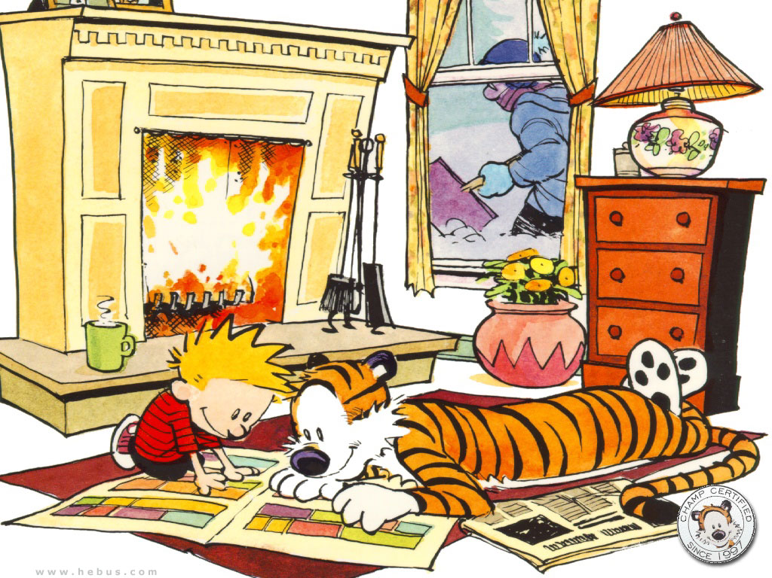

Slide 29
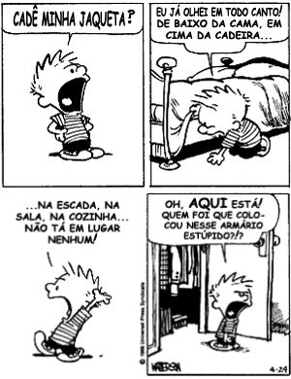

Slide 30
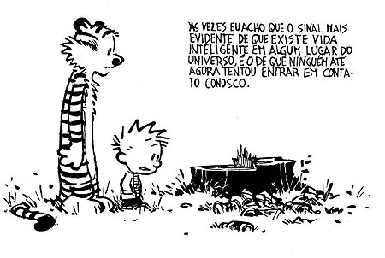
CALVIN PREOCUPA-SE COM O PLANETA E A NATUREZA

Slide 31
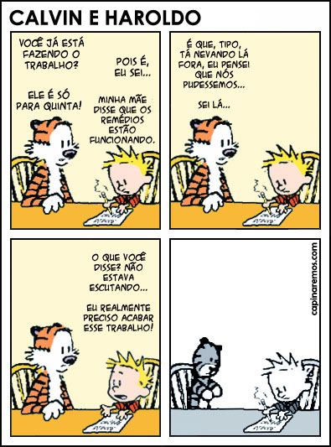
Calvin acredita que Haroldo, seu bichinho de pelúcia, pode falar com ele

Slide 32
HISTÓRIA EM QUADRINHOS
Creditos:
Professora Juliane Pereira Sales
Data: 12/09/2011

